Slide 1
«Бастауыш, негізгі орта, жалпы орта білім берудің жалпы білім беретін бағдарламалары бойынша оқыту үшін ведомстволық бағыныстылығына қарамастан білім беру ұйымдарына құжаттарды қабылдау және оқуға қабылдау» мемлекеттік көрсетілетін қызмет стандарты
(Қазақстан Республикасы Үкіметінің 2014 жылғы 9 маусымдағы №633
қаулысымен бекітілген)
«Батыс Қазақстан облысы бойынша мектепке дейінгі және орта білім беру саласындағы мемлекеттік көрсетілетін қызметтер регламенттерін бекіту туралы»
Батыс Қазақстан облысы әкімдігінің 2014 жылғы «5» тамыздағы № 206 қаулысы
«Бастауыш, негізгі орта, жалпы орта білім берудің жалпы білім беретін бағдарламалары бойынша оқыту үшін ведомстволық бағыныстылығына қарамастан білім беру ұйымдарына құжаттарды қабылдау және оқуға қабылдау» мемлекеттік қызметін Қазақстан Республикасының бастауыш, негізгі орта, жалпы орта білім беру ұйымдары көрсетеді.

Slide 2
Мемлекеттік қызметті көрсету үшін құжаттарды қабылдау және беру: 1) көрсетілетін қызметті берушінің кеңсесі; 2) www.egov.kz «электрондық үкімет» веб-порталы (бұдан әрі – портал) арқылы жүзеге асырылады.
Мемлекеттік қызметті көрсету мерзімдері: 1) құжаттар топтамасын тапсырған сәттен бастап: портал арқылы жүгінген кезде білім беру ұйымына қабылданғаны туралы хабарлама алу үшін – бес жұмыс күні ішінде; бастауыш, негізгі орта, жалпы орта білім беру ұйымына қабылдау үшін: оқудың күндізгі және кешкі нысанына – 30 тамыздан кешіктірмей; бірінші сыныпқа – 1 шілдеден бастап 30 тамыз аралығында; 2) көрсетілетін қызметті алушының көрсетілетін қызметті берушіге құжаттар топтамасын тапсыруы үшін күтудің рұқсат етілген ең ұзақ уақыты – 15 минуттан аспайды; 3) көрсетілетін қызметті берушінің көрсетілетін қызметті алушыға қызмет көрсетуінің рұқсат етілген ең ұзақ уақыты – 15 минуттан аспайды. Мемлекеттік қызмет көрсетудің нәтижесі: бастауыш, негізгі орта, жалпы орта білім беру ұйымына қабылдау туралы бұйрық.

Slide 3
Көрсетілетін қызметті алушы жүгінген кезде мемлекеттік қызметті көрсету үшін қажетті құжаттардың тізбесі: көрсетілетін қызметті берушіге: 1) көрсетілетін қызметті алушының заңды өкілдерінің көрсетілетін қызметті алушының нақты тұрғылықты мекенжайы көрсетілген өтініші (еркін нысанда); 2) көрсетілетін қызметті алушының туу туралы куәлігінің (көрсетілетін қызметті алушының жеке куәлігінің) көшірмесі (түпнұсқа салыстыру үшін ұсынылады); 3) денсаулығы туралы № 086 нысанындағы анықтама (медициналық паспорт); 4) 3х4 см өлшеміндегі фотосурет – 2 дана; 5) педагогикалық-медициналық-психологиялық комиссияның қорытындысы (бар болса). Шетелдік және азаматтығы жоқ көрсетілетін қызметті алушылар өздерінің мәртебесін айқындайтын, тұрғылықты жері бойынша тіркелгені туралы белгісі бар мынадай құжаттардың бірін ұсынады: 1) шетелдік – шетелдіктің Қазақстан Республикасында тұруға ықтиярхаты; 2) азаматтығы жоқ адам – азаматтығы жоқ адамның куәлігі; 3) босқын – босқын куәлігі; 4) пана іздеуші – пана іздеуші адамның куәлігі; 5) оралман – оралман куәлігі. Мемлекеттік қызмет көрсетуге құжаттарды тапсырған кезде осы мемлекеттік көрсетілетін қызмет стандартына қосымшаға сәйкес нысан бойынша көрсетілетін қызметті алушыдан құжаттардың қабылданғаны туралы қолхат беріледі, онда: 1) тапсырылған құжаттардың тізбесі; 2) құжаттарды қабылдап алған қызметкердің тегі, аты, әкесінің аты (бар болса), лауазымы, сондай-ақ байланыс деректері көрсетіледі.

Slide 4
Порталға жүгінген кезде: 1) көрсетілетін қызметті алушының нақты тұрғылықты мекенжайы көрсетілген, оның өкілінің ЭЦҚ қойылған көрсетілетін қызметті алушының ата-анасының бірінің (қорғаншы немесе қамқоршы) электрондық құжат нысанындағы сұранысы; 2) көрсетілетін қызметті алушының жеке сәйкестендіру нөмірі; 3) егер бала 2008 жылға дейін туылса, баланың туу туралы куәлігінің электрондық көшірмесі (қорғаншысы/қамқоршысы өтініш берген жағдайда); 4) денсаулығы туралы № 086 нысанындағы анықтаманың электрондық көшірмесі (медициналық паспорт); 5) көрсетілетін қызметті алушының 3х4 см өлшеміндегі цифрлық фотосуреті; 6) педагогикалық-медициналық-психологиялық комиссия (бар болса) қорытындысының электрондық көшірмесі.

Slide 5
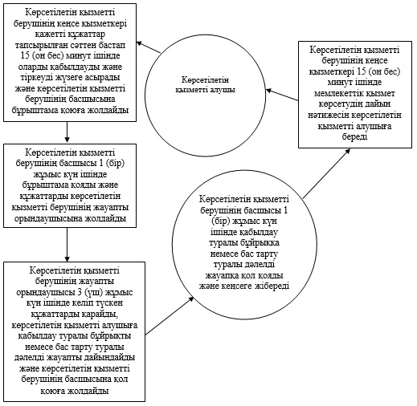
Әрбір рәсімнің (іс-қимылдың) ұзақтығын көрсете отырып, көрсетілетін қызметті берушінің құрылымдық бөлімшелері (қызметкерлері) арасындағы рәсімдердің (іс-қимылдардың) реттілігін сипаттаудың блок-схемасы

Slide 6
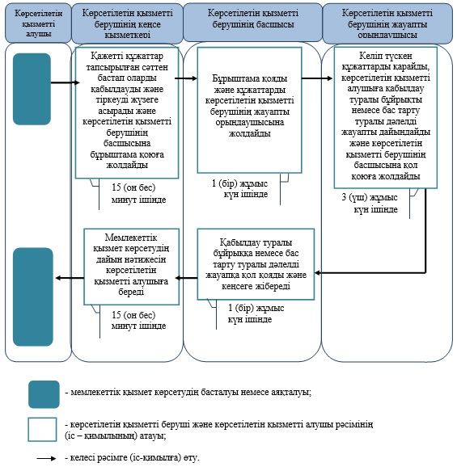
«Бастауыш, негізгі орта, жалпы орта білім берудің жалпы білім беретін бағдарламалары бойынша оқыту үшін ведомстволық бағыныстылығына қарамастан білім беру ұйымдарына құжаттарды қабылдау және оқуға қабылдау» мемлекеттік қызметін көрсетудің бизнес-процестерінің анықтамалығы

Slide 7
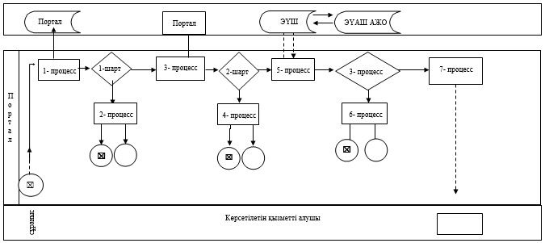
Портал арқылы мемлекеттік қызмет көрсету кезінде ақпараттық жүйелердің
функционалдық өзара іс-қимылдарының диаграммасы

Slide 8
«Негізгі орта, жалпы орта білім туралы құжаттардың телнұсқаларын беру» мемлекеттік көрсетілетін қызмет стандарты
Қазақстан Республикасы Үкіметінің 2014 жылғы 23 мамырдағы № 538 қаулысымен бекітілген
Батыс Қазақстан облысы бойынша жергілікті атқарушы органдар көрсететін мектепке дейінгі және орта білім беру саласындағы мемлекеттік көрсетілетін қызметтер регламенттерін бекіту туралы
(Батыс Қазақстан облысы әкімдігінің 2014 жылғы 2 қыркүйектегі № 223 қаулысы)
Өтініштерді қабылдау және мемлекеттік қызмет көрсетудің нәтижелерін беру: 1) көрсетілетін қызметті берушінің кеңсесі; 2) Қазақстан Республикасы Көлік және коммуникация министрлігі Мемлекеттік көрсетілетін қызметтерді автоматтандыруды бақылау және халыққа қызмет көрсету орталықтарының қызметін үйлестіру жөніндегі комитеттің «Халыққа қызмет көрсету орталығы» шаруашылық жүргізу құқығындағы республикалық мемлекеттік кәсіпорны (бұдан әрі – ХҚКО) арқылы жүзеге асырылады.

Slide 9
Мемлекеттік қызмет көрсету мерзімі: 1) көрсетілетін қызметті берушіге немесе ХҚКО-ға өтініш берген кезде көрсетілетін қызметті алушы құжаттарды тапсырған сәттен бастап – күнтізбелік 30 күннен аспайды; 2) құжаттар топтамасын тапсыру үшін кезек күтудің рұқсат етілген ең ұзақ уақыты – 15 минуттан аспайды; 3) қызмет көрсетудің рұқсат етілген ең ұзақ уақыты – 15 минуттан аспайды. 5. Мемлекеттік қызмет көрсету нысаны – қағаз түрінде. 6. Мемлекеттік қызмет көрсету нәтижесі негізгі орта білім туралы куәліктің телнұсқасын, жалпы орта білім туралы аттестат телнұсқасын беру болып табылады. Мемлекеттік қызмет көрсету нәтижесін ұсыну нысаны – қағаз түрінде.
Мемлекеттік қызмет көрсету үшін қажетті құжаттардың тізбесі: көрсетілетін қызметті берушіге өтініш білдірген кезде: 1) құжатты жоғалтқан көрсетілетін қызметті алушының білім беру ұйымы басшысының атына оның жоғалу жай-күйі баяндалған өтініші; 2) құжаттың нөмірі және тіркелген күні көрсетілген құжаттың жоғалғаны туралы ақпаратты көрсетілетін қызметті алушы орналастырған күннен бастап жарияланған мерзімінен 10 күн өтпеген мерзімді баспасөз басылымынан үзінді; 3) туу туралы куәліктің (2008 жылға дейін туылған жағдайда) немесе жеке куәліктің (паспорттың) көшірмесі.

Slide 10
ХҚКО-ға өтініш білдірген кезде: 1) кәмелет жасқа толмаған баланың ата-анасының (заңды өкілінің) жеке куәлігінің (паспортының) көшірмесімен бірге туу туралы куәліктің көшірмесі (2008 жылға дейін туылған жағдайда) немесе көрсетілетін қызметті алушының жеке куәлігінің (паспортының) көшірмесі (сәйкестендіру үшін); 2) құжатты жоғалтқан азаматтың немесе кәмелет жасқа толмаған баланың ата-анасының (заңды өкілінің) білім беру ұйымының жетекшісіне оның жоғалуының жай-күйі баяндалған еркін нысандағы өтініші; 3) құжаттың нөмірі және берілген күні көрсетілген құжаттың жоғалғаны жөніндегі жарияланған мерзімінен 10 күн өтпеген мерзімді баспасөз басылымынан үзінді.

Slide 11
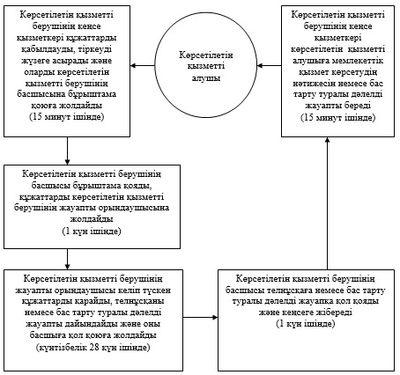
Әрбір рәсімнің (іс-қимылдың) ұзақтығын көрсете отырып, көрсетілетін қызметті берушінің құрылымдық бөлімшелері (қызметкерлері) арасындағы рәсімдердің (іс-қимылдардың) реттілігін сипаттаудың блок-схемасы

Slide 12
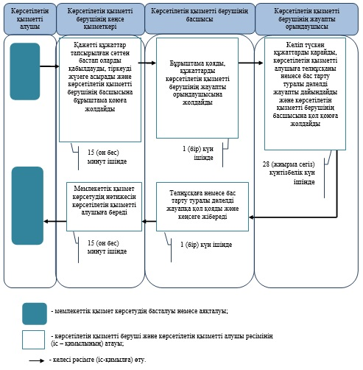
"Негізі орта, жалпы орта білім туралы құжаттардың телнұсқаларын беру» мемлекеттік қызметін көрсетудің бизнес-процестерінің анықтамалығы

